Slide 2
8.2 立体图形的直观图

Slide 3
1.能用斜二测画法画出平面基本图形的直观图.
2.能用斜二测画法画出简单空间图形(长方体、球、圆柱、圆锥、棱柱及其简单组合体)的直观图.
3.能通过直观图识别空间图形.
4.提升数学抽象和直观想象素养.
课标定位
素养阐释

Slide 4
自主预习·新知导学
合作探究·释疑解惑
易 错 辨 析
随 堂 练 习

Slide 5
自主预习·新知导学

Slide 6
一、水平放置的平面图形的直观图
1.在美术画图中,空间图形或实物在画板上画的既富有立体感,又能表达出各主要部分的位置关系和度量关系.在画板上画实物图时,其中的直角在图中一定画成直角吗?正方形、矩形、圆等平面图形在画实物图时应画成什么?为什么?
提示:为了直观,不一定画成直角.平行四边形、平行四边形、椭圆,为增加直观性.

Slide 7
2.用斜二测画法画水平放置的平面图形的直观图的步骤:
(1)在已知图形中取互相垂直的x轴和y轴,两轴相交于点O.画直观图时,把它们画成对应的x'轴与y'轴,两轴相交于点O',且使∠x'O'y'=45°(或135°) ,它们确定的平面表示水平面.
(2)已知图形中平行于x轴或y轴的线段,在直观图中分别画成平行于x'轴或y'轴的线段.
(3)已知图形中平行于x轴的线段,在直观图中保持原长度不变,平行于y轴的线段,在直观图中长度为原来的一半.

Slide 8
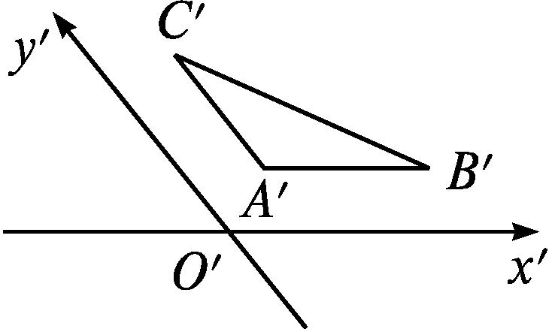
3.如图,△A'B'C'是△ABC的直观图,则△ABC是( )
A.等腰三角形 B.直角三角形
C.等腰直角三角形 D.钝角三角形
解析:因为A'B'∥x'轴,A'C'∥y'轴,所以把直观图还原成实际图形后,AC⊥AB,AC的长度为A'C'长度的2倍,所以△ABC为直角三角形.
答案:B

Slide 9
二、几何体的直观图
1.简单几何体(长方体、球、圆柱、圆锥、棱柱等)的直观图如何用斜二测画法画?
提示:先由斜二测画法画底面,再确定z'轴.

Slide 10
2.(1)用斜二测画法画几何体的直观图的步骤
①画轴:与画平面图形的直观图相比,只是多画了一个与x轴、y轴都垂直的z轴,直观图中与之对应的是z'轴.
②画底面:在平面O'x'y'中使用平面图形的斜二测画法画底面.
③画侧棱:已知图形中平行于z轴(或在z轴上)的线段,在直观图中平行性和长度都不变.
④成图:去掉辅助线,将被遮挡的部分改为虚线.

Slide 11
(2)对于圆锥的直观图,一般先画圆锥的底面,再借助于圆锥的轴确定圆锥的顶点,最后画出两侧的两条母线.
(3)画球的直观图,一般需要画出球的轮廓线,它是一个圆.同时还经常画出经过球心的截面圆,它们的直观图是椭圆,用以衬托球的立体性.

Slide 12
3.若把一个侧面母线长为10 cm的圆柱的底面画在O'x'y'平面上,则圆柱的母线应画成( )
A.平行于z'轴且长度为10 cm
B.平行于z'轴且长度为5 cm
C.与z'轴成45°且长度为10 cm
D.与z'轴成45°且长度为5 cm
答案:A

Slide 13
【思考辨析】
判断下列说法是否正确,正确的在后面的括号内画“√”,错误的画“×”.
(1)关于“斜二测画法”,原图形中平行于x轴的线段,其对应线段平行于x'轴,长度不变.( √ )
(2)关于“斜二测画法”,原图形中平行于y轴的线段,其对应线段平行于y'轴,长度变为原来的 .( √ )
(3)关于“斜二测画法”,在画与直角坐标系Oxy对应的O'x'y'时, ∠x'O'y'必须是45°.( × )

Slide 14
(4)关于“斜二测画法”,在画直观图时,由于选轴的不同,所得的直观图可能不同.( √ )

Slide 15
合作探究·释疑解惑
探究一
探究二
探究三

Slide 16
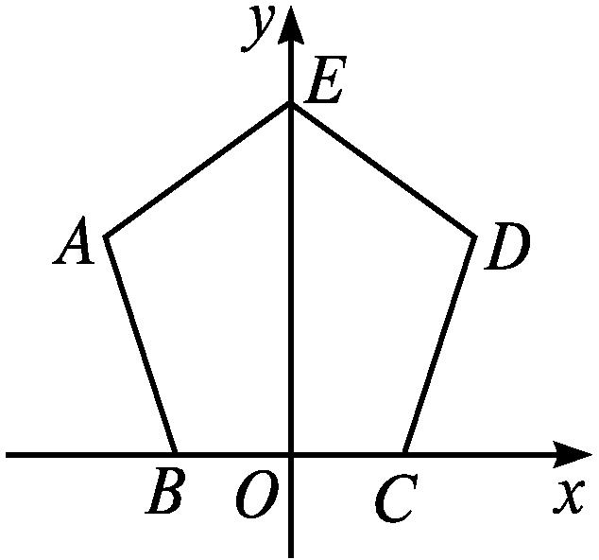
探究一 水平放置的平面图形的直观图的画法
【例1】 如图,用斜二测画法画出水平放置的正五边形ABCDE的直观图.

Slide 17
解:画法:
(1)在图①中作AG⊥x轴,垂足为点G,作DH⊥x轴,垂足为点H.
(2)在图②中画相应的x'轴与y'轴,两轴相交于点O',
使∠x'O'y'=45°.
(4)连接A'B',A'E',E'D',D'C',并擦去辅助线G'A',H'D',x'轴与y'轴,便得到水平放置的正五边形ABCDE的直观图A'B'C'D'E'(如图③).

Slide 18
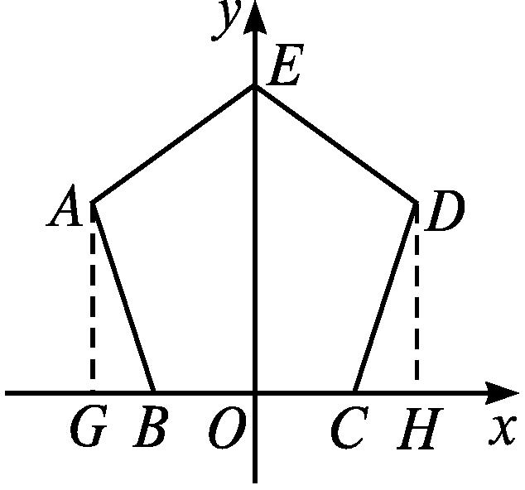
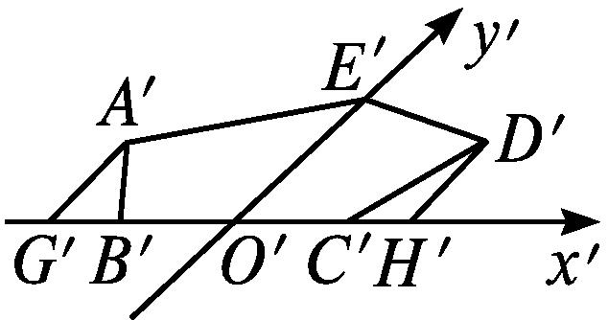
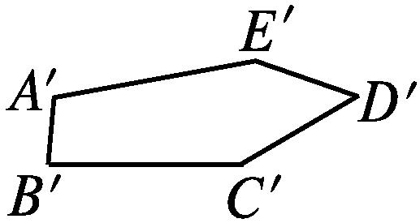
①
②
③

Slide 19

画水平放置的平面图形的直观图的原则
(1)在画水平放置的平面图形的直观图时,选取适当的坐标系是关键,一般要使得平面多边形尽可能多的顶点在坐标轴上,以便于画点.
(2)画平面图形的直观图,首先画与坐标轴平行的线段(平行性不变),与坐标轴不平行的线段通过与坐标轴平行的线段确定它的两个端点,然后连接成线段.

Slide 20
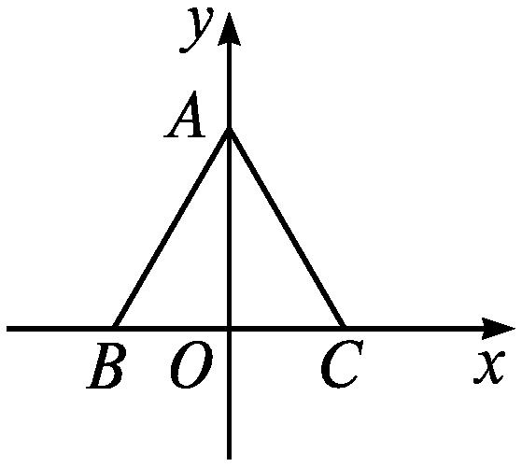
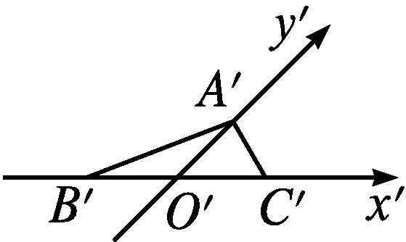
【变式训练1】 用斜二测画法画出边长为4 cm的水平放置的正三角形的直观图.
解:(1)如图①所示,以BC边所在的直线为x轴,以BC边上的高线AO所在的直线为y轴,作平面直角坐标系Oxy.
(2)画对应的x'轴、y'轴,使∠x'O'y'=45°.
在x'轴上截取O'B'=O'C'=2 cm,在y'轴上截取 ,连接A'B',A'C',如图②所示.
①
②

Slide 21
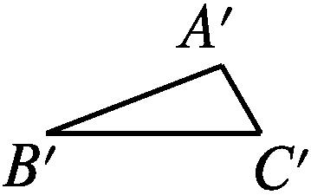
(3)擦去辅助线,则三角形A'B'C'即为正三角形ABC的直观图,如图③所示.
③

Slide 22
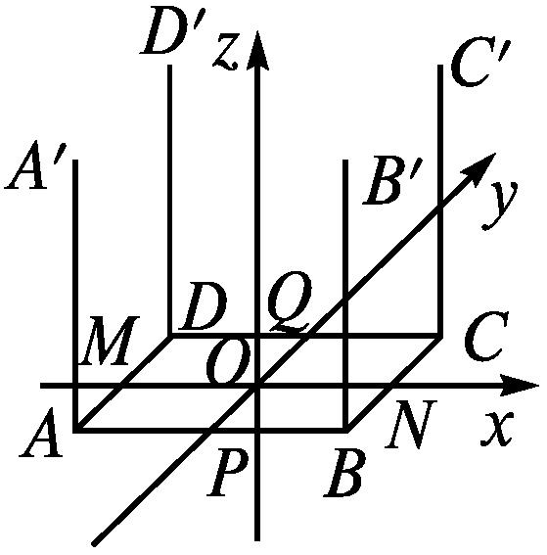
探究二 简单几何体的直观图的画法
【例2】 用斜二测画法画棱长为2 cm的正方体ABCD-A'B'C'D'的直观图.
解:画法:(1)画轴.如图,画x轴、y轴、z轴,三轴相交于点O,使∠xOy=45°,∠xOz=90°.

Slide 23
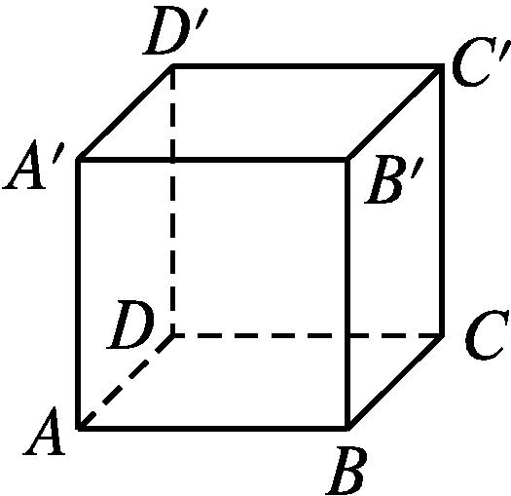
(2)画底面.以点O为中心,在x轴上取线段MN,使MN=2 cm;在y轴上取线段PQ,使PQ=1 cm.分别过点M和N作y轴的平行线,过点P和Q作x轴的平行线,设它们的交点分别为A,B,C,D,四边形ABCD就是正方体的底面ABCD.
(3)画侧棱.过A,B,C,D各点分别作z轴的平行线,并在这些平行线上分别截取2 cm长的线段AA',BB',CC',DD'.
(4)成图.顺次连接A',B',C',D',并加以整理
(去掉辅助线,将被遮挡的部分改为虚线),
就得到正方体的直观图(如图).

Slide 24
画简单几何体的直观图的原则
(1)作空间图形的直观图时,平行于x轴的线段画成平行于x'轴的线段,并且长度不变.
(2)平行于y轴的线段画成平行于y'轴的线段,且线段长度画成原来的 .
(3)平行于z轴的线段画成平行于z'轴的线段,并且长度不变.

Slide 25
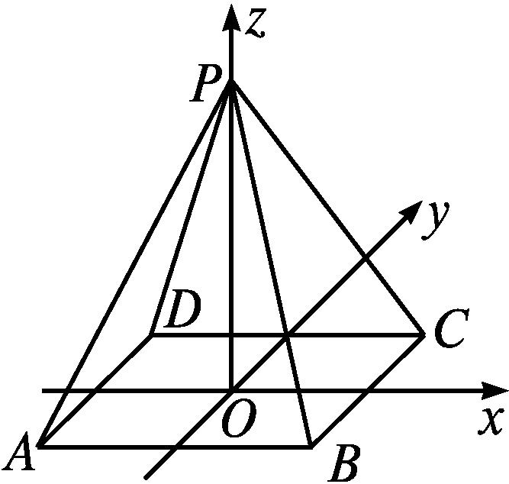
【变式训练2】 画出底面是正方形,侧棱均相等的四棱锥的直观图.
解:画法:(1)画轴.画x轴、y轴、z轴,三轴相交于点O,
使∠xOy=45°,∠xOz=90°,如图.

Slide 26
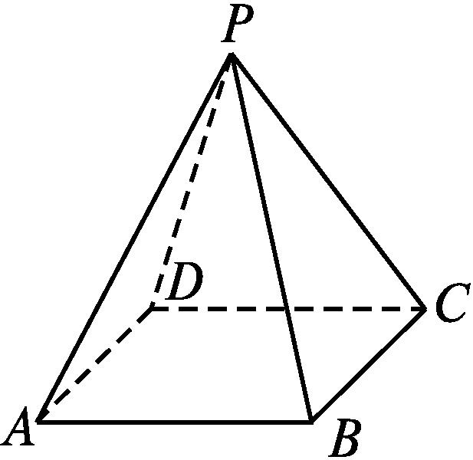
(2)画底面.以O为中心,在Oxy平面内,画出正方形的直观图ABCD.
(3)画顶点.在z轴上截取OP,使OP的长度是原四棱锥的高.
(4)成图.顺次连接PA,PB,PC,PD,并擦去辅助线,将被遮住的部分改为虚线,得四棱锥的直观图,如图.

Slide 27
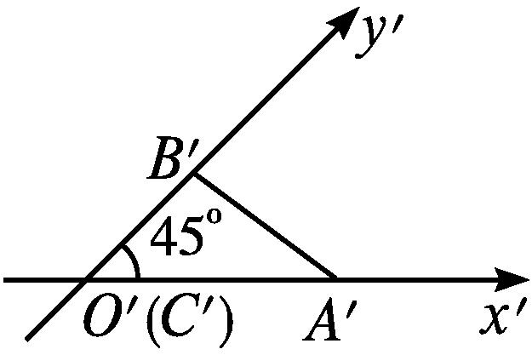
探究三 直观图的还原和计算问题
【例3】 水平放置的△ABC的直观图△A'B'C'如图所示,已知A'C'=3,B'C'=2,则原图中AB边上的中线的实际长度为 .
解析:把直观图还原,原图为Rt△ABC,且∠C=90°,AC=3, BC=4,则AB=5,AB边上的中线为 ,即为2.5.
答案:2.5

Slide 28

本例改为以梯形为背景,如图,梯形A₁B₁C₁D₁是一平面图形ABCD的直观图.若A₁D₁∥O'y',A₁B₁∥C₁D₁, ,
A₁D₁=O'D₁ =1.试画出原四边形的形状,并求原图形的面积.

Slide 29
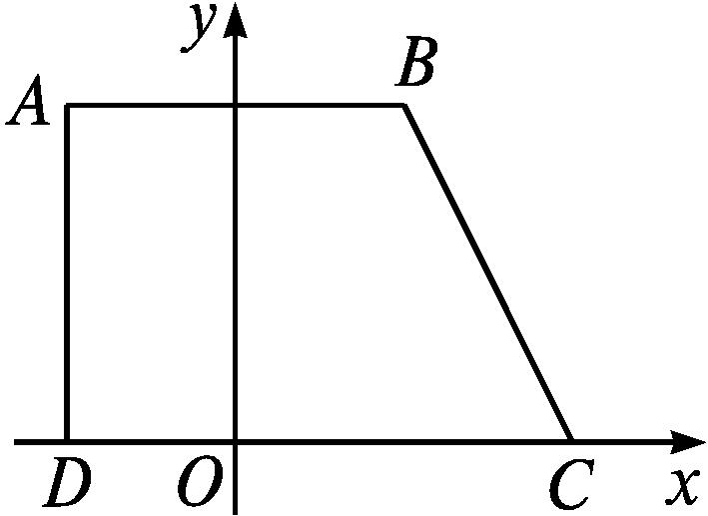
解:如图,建立平面直角坐标系Oxy,在x轴上截取OD=O'D₁=1,OC=O'C₁=2.
在过点D的y轴的平行线上截取DA=2D₁A₁=2.
在过点A的x轴的平行线上截取AB=A₁B₁=2.
连接BC,即得到了原图形(如图).
由作法可知,原四边形ABCD是直角梯形,上、下底长度分别为AB=2,CD=3,直角腰长度为AD=2.

Slide 30
由直观图还原为平面图的关键是找与x'轴,y'轴平行的直线或线段,且平行于x'轴的线段还原时长度不变,平行于y'轴的线段还原时放大为直观图中相应线段长的2倍,由此确定图形的各个顶点,顺次连接即可.

Slide 31
易 错 辨 析

Slide 32
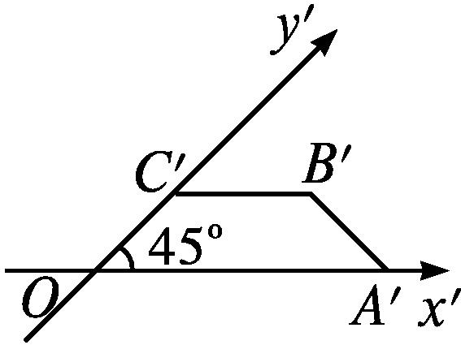
平面图形的直观图还原致错
【典例】 如图所示,一梯形的直观图是一个等腰梯形,且梯形OA'B'C'的面积为 ,则原梯形的面积为( )
错解:C
以上解答过程中都有哪些错误?出错的原因是什么?你如何改正?你如何防范?

Slide 33
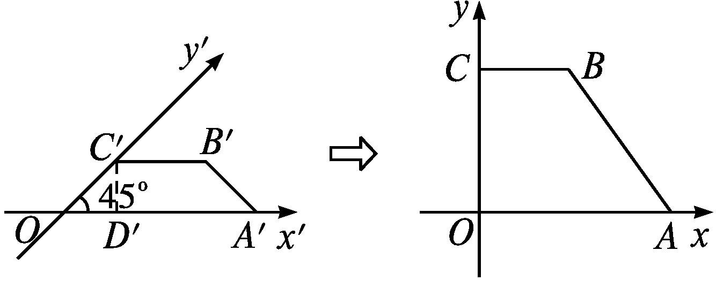
提示:解答此类问题时要注意角度的变化以及长度的变化,直观图面积S'与原图形面积S满足
正解:如图,由斜二测画法的规则知,
原梯形与直观图中的梯形上、下底边的长度是一样的,但两个梯形的高不一样.

Slide 34
答案:D

Slide 35

原梯形与直观图中梯形上、下底边的长度一样,但高的长度不一样.原梯形的高OC是直观图中O'C'的长度的2倍,O'C'的长度是直观图中梯形的高的 倍,此处易出错.

Slide 36
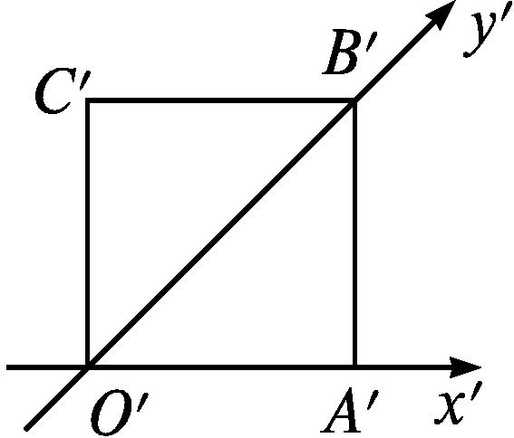
【变式训练】 如图所示,正方形O'A'B'C'的边长为1 cm,它是水平放置的一个平面图形的直观图,则原图形的周长是
.
答案:8 cm

Slide 37
随 堂 练 习

Slide 38
1.用斜二测画法画水平放置的平面图形的直观图,对其中的线段的说法错误的是( )
A.原来相交的仍相交 B.原来垂直的仍垂直
C.原来平行的仍平行 D.原来共点的仍共点
解析:按斜二测画法画直观图时,角度要发生改变,即选项B错误,其余均正确.
答案:B

Slide 39
2.(多选题)利用斜二测画法得到的直观图,下列说法正确的是
( )
A.三角形的直观图是三角形
B.平行四边形的直观图是平行四边形
C.正方形的直观图是正方形
D.菱形的直观图是菱形
解析:根据斜二测画法的规则知,相交的线段仍然相交,线段的平行性不改变,故A,B正确;平行于y轴的线段,长度变为原来的一半,故C,D不正确.
答案:AB

Slide 40
3.一个水平放置的平面图形的直观图是一个底角为45°,腰和上底长均为1的等腰梯形,则该平面图形的面积等于( )
解析:平面图形是上底长为1,下底长为 ,高为2的直角梯形.
答案:D

Slide 41
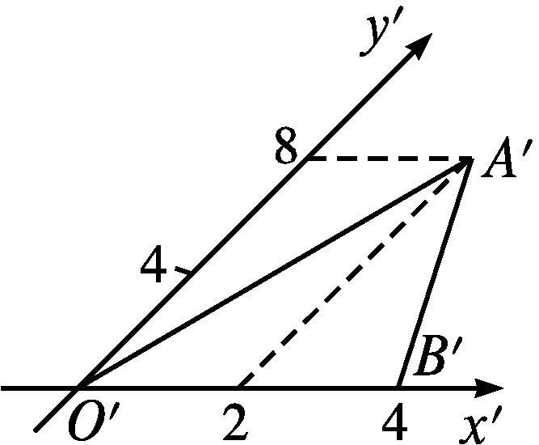
4.△AOB用斜二测画法画出的直观图如图所示,则△AOB的面积是( )
A.8 B.16
C.32 D.64
解析:由题图可知△AOB的底边长为4,高为16,
所以面积为
答案:C

Slide 42
5.已知两个圆锥,底面重合在一起(底面平行于水平面),其中一个圆锥顶点到底面的距离为2 cm,另一个圆锥顶点到底面的距离为3 cm,则其直观图中这两个顶点之间的距离为 cm.
解析:由几何体直观图的画法知,在z轴上或平行于z轴的线段长度保持不变,故两顶点间的距离为2+3=5(cm).
答案:5

